Slide 1

第十八章 样例学习

Slide 2
内容提要
学习概述
归纳学习
朴素贝叶斯算法
决策树算法

Slide 3
什么是学习
学习
记住一些事情
通过观察和探究得到新的事实
从经验中概括新的知识
“Learning denotes changes in the system that are adaptive in the sense that they enable the system to do the task or tasks drawn from the same population more efficiently and more effectively the next time” – Herb Simon

Slide 4
学习的理由
三点理由
需要发展新的Agent去探究未知的环境
节约人力
从学习中积累新的知识

Slide 5
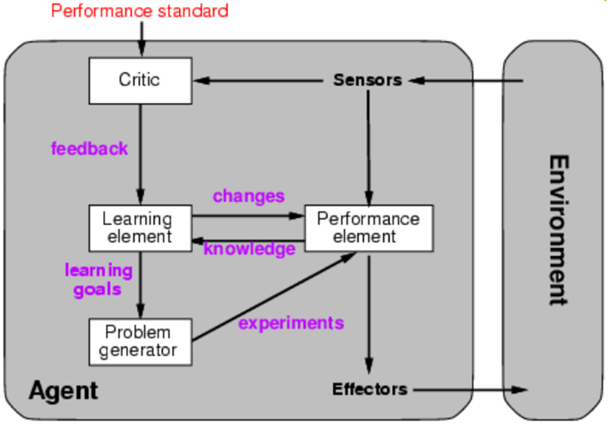
学习Agent
Notes:
学习Agent各组件的主要功能?

Slide 6
学习Agent
一个学习原件(Learning element)的设计被下列因素影响：
从性能原件的哪一个组件中学习
学习采用的反馈类型

Slide 7
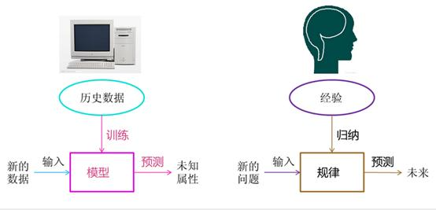
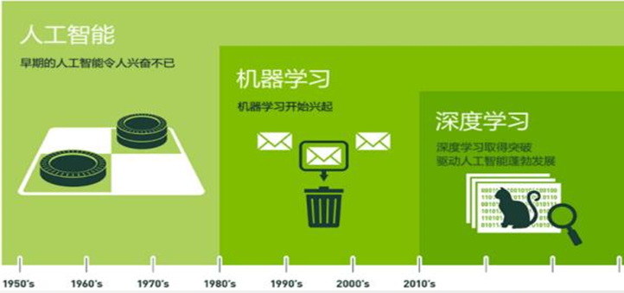
学习Agent
机器学习
机器可以自动“学习”的算法，即从数据中自动分析获得规律，并利用规律对未知数据进行预测的算法。

Slide 8
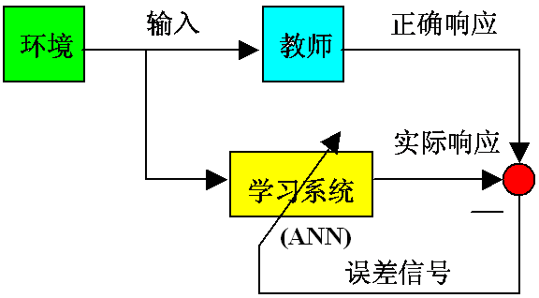
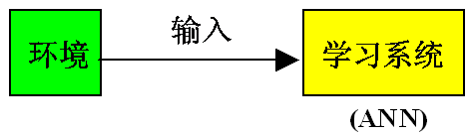
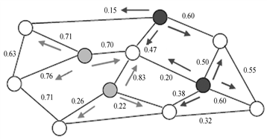
学习的反馈类型
无监督学习
不提供任何的显式反馈，e.g. KNN聚类算法
监督学习
提供“输入-输出”对，学习从输入到输出的映射函数， e.g. 贝叶斯网络,人工神经网络，决策树
半监督学习
提供少量的“输入-输出”对，大部分样本未标注， e.g.基于图的学习算法
无监督学习
监督学习
半监督学习

Slide 9
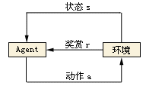
强化学习
强化学习
Agent选择一个动作用于环境，环境接受该动作后状态发生变化，同时产生一个强化信号(奖或惩)反馈给Agent，Agent根据强化信号和环境当前状态再选择下一个动作，选择的原则是使受到正强化(奖)的概率增大。

Slide 10
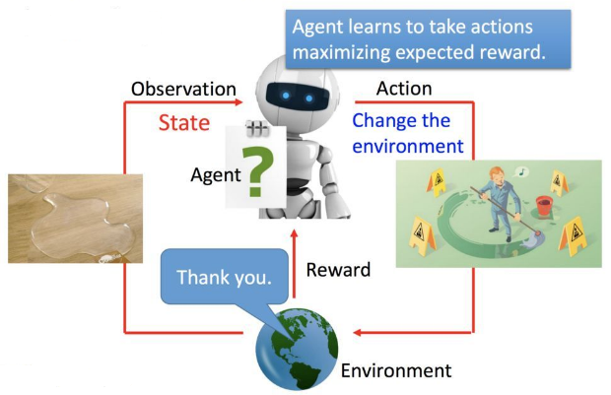
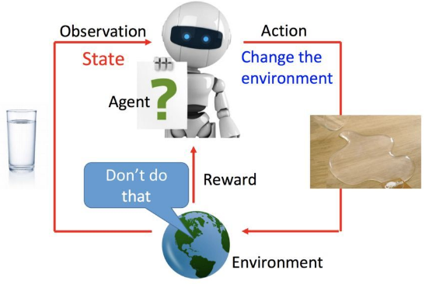
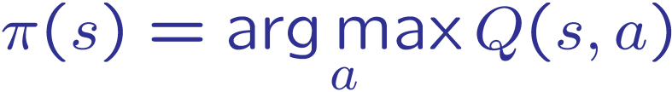
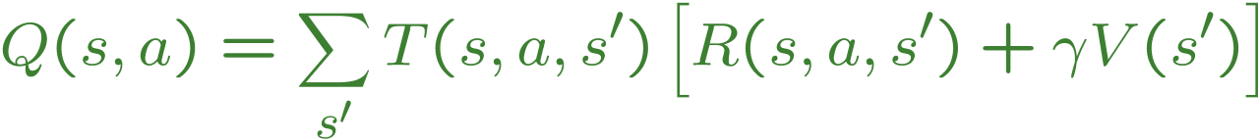
强化学习
状态State到动作Action的过程就称之为一个策略Policy，一般用π表示，也就是需要找到以下关系：a= π(s)，强化学习的学习目标是让Agent学习到一个好的策略π，使总体期望reward最大。常见的强化学习算法是Q-learning：

Slide 11
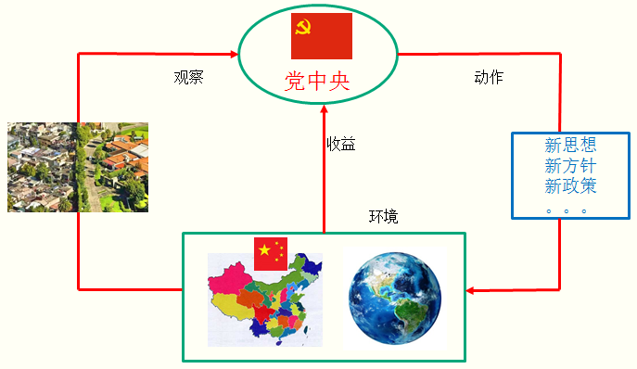
强化学习：实例
中国特色社会主义理论的完善过程

Slide 12
监督学习
Regression：Y是实数vector。回归问题，就是拟合(x,y)的一条曲线，使得价值函数(costfunction) L最小
监督学习的任务是：
给定由N个“输入-输出”对样例组成的训练集
从给定的训练数据集中学习出一个函数（模型
参数）
当新的数据到来时，可以根据这个函数预测结
果。

Slide 13
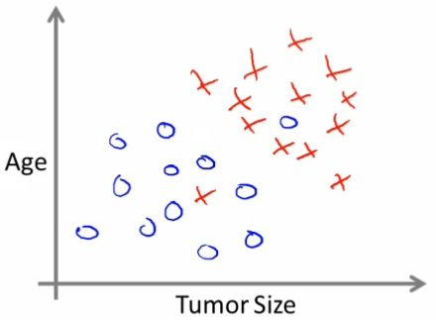
监督学习
Regression：Y是实数vector。回归问题，就是拟合(x,y)的一条曲线，使得价值函数(costfunction) L最小
分类与回归
分类问题的主要目的是预测分类标签，标签来自预定义的可选列表。分类问题可分为二分类和多分类。
比如邮件系统，对于垃圾邮件的识别就是一个分类问题。

Slide 14
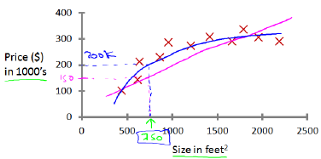
监督学习
Regression：Y是实数vector。回归问题，就是拟合(x,y)的一条曲线，使得价值函数(costfunction) L最小
分类与回归
回归任务的目标是预测一个连续值。
例如，根据教育水平、年龄和居住地来预测一个人的年收入，预测的结果是一个金额数值。

Slide 15
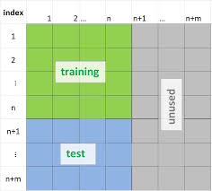
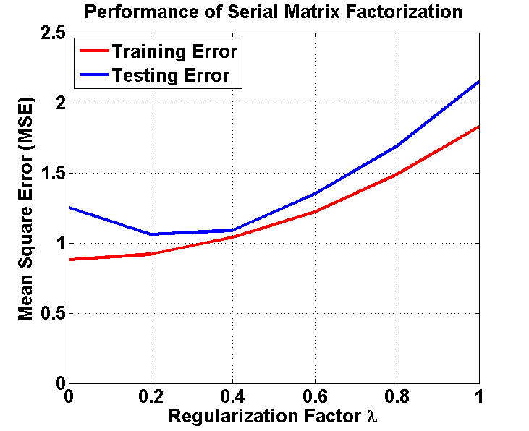
训练集与测试集
训练集：用于训练目标函数的数据集合
测试集：用于测试目标函数好坏的数据集合

Slide 16
训练集与测试集
如何得到训练和测试数据：
搜集大量的样本
将两本分成两部分：训练集和测试集
利用训练集学习得到目标函数，测试集测试目标函数性能
上述的方法存在样本浪费问题：
解决方案：k-折交叉验证

Slide 17
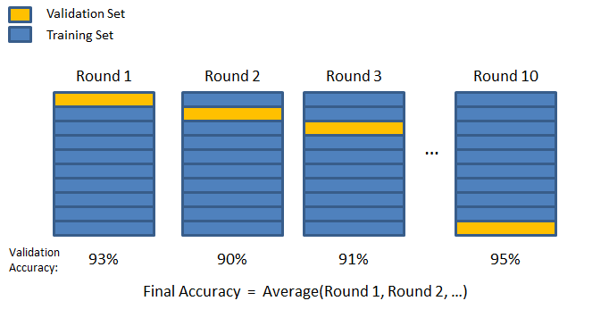
k-折交叉验证
思想：每个样本既作为训练数据，又作为测试数据
将数据分成k个相等的子集
执行k轮次学习，每一轮1/k个数据作为测试数据，其他作为训练数据
精度增加伴随着代价增加

Slide 18
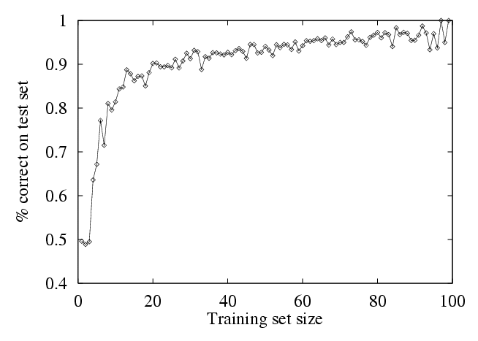
性能度量
如何测试学习得到的假说或者目标函数的性能？
利用测试数据测试
正确率:测试数据被正确预测的比例

Slide 19
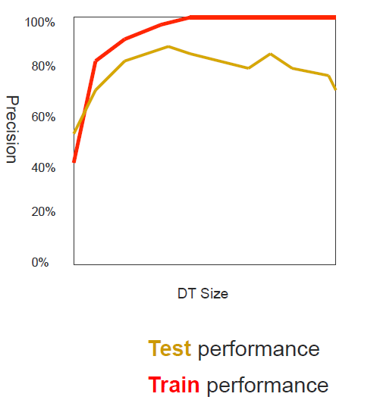
性能度量
好的训练性能=好的测试性能？
NO！

Slide 20
过拟合/欠拟合
过拟合
拟合模型的时候，过分关注训练集的细节，训练集学习得到的目标函数在训练集上性能很好，在测试集上性能不高。
训练出的模型太复杂，不能泛化到新数据上的模型，就被称为过拟合。
欠拟合
相反，如果模型过于简单，那么就可能无法抓住
数据的全部内容以及数据中的变化。甚至可能模
型在训练集上的表现也很差。

Slide 21
过拟合
如果避免过拟合？
1) Early stopping （适当的stopping criterion）:
Early stopping便是一种迭代次数截断的方法来防止过拟
合的方法，即在模型对训练数据集迭代收敛之前停止迭代
来防止过拟合
2) 数据集扩增 : 数据机扩增即需要得到更多的符合要求
的数据，即和已有的数据是独立同分布的，或者近似独立
同分布的。一般方法有：从数据源头采集更多数据，复制
原有数据并加上随机噪声，重采样，根据当前数据集估计
数据分布参数，使用该分布产生更多数据等
3）正则化方法：一般有L1正则与L2正则等
4）Dropout：正则是通过在代价函数后面加上正则项来防
止模型过拟合的。而在神经网络中，有一种方法是通过修
改神经网络本身结构来实现的，其名为Dropout。

Slide 22
归纳学习
机器学习按推理方式分类：
基于演绎的学习（解释学习）。
基于归纳的学习 （示例学习、发现学习等 ）。
什么是归纳？
基于过去的事实预测将来的发生的事情
If asked why we believe the sun will rise tomorrow, we shall naturally answer, “Because it has always risen every day.” We have a firm belief that it will rise in the future, because it has risen in the past. – Bertrand Russell

Slide 23
归纳学习：定义
什么是归纳学习？
从样本中学习函数
f ：目标函数
样本: (x,f(x))
问题：在样本的训练集合上学习一个假说h满足h ≈ f
这种方式是真实学习的简化模型
忽略了先验知识
假定样本是给定的

Slide 24
归纳学习：分类与回归
当样本的输入f(x)的值集是有限集合时，学习问题称为分类。
当样本的输入f(x)的是数值型时，学习问题称为回归。
y
o
y
o
x
o
x
o
x
o
x
x
x
x
x
x
x
分类学习
x
回归学习

Slide 25
归纳学习：假说选择
构造/调整假说h与函数f在训练集上一致
h是一致的如果h与f在所有的训练样本上都相同
当存在多个h与f在训练样本上一致如何选择？
x
f(x)
奥坎姆剃刀:选择与数据一致的最简单假设
x
x
x
x
x
x

Slide 26
最佳假说空间
数学上如何定义最好的假说h？
最适用于训练数据：在训练数据上预测错误最少 E（h,D）;
简单性C(h);
通常在E（h,D）与C(h)中进行折中，比如：
Minimize α E(h,D) + (1-α) C(h)

Slide 27

应用一：广告识别

Slide 28
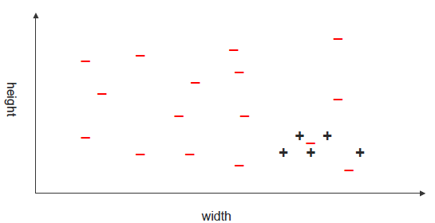
应用一：广告识别
X属性：图像的高，宽
Y属性：Ad或者¬Ad

Slide 29
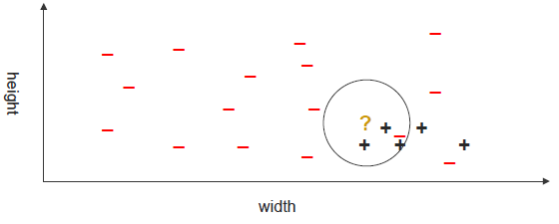
应用一：广告识别
使用最邻近的样本标签作为答案
类似于kNN,选择当前样本最近的k个邻居中的主要标签作为当前样本的标签

Slide 30
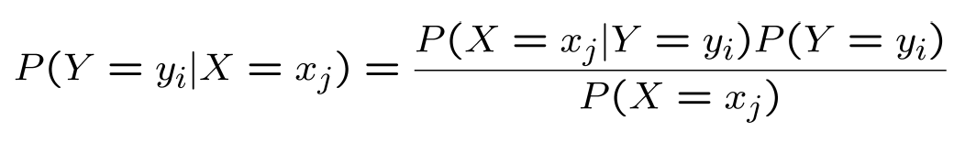
朴素贝叶斯
贝叶斯规则：
标签
属性

Slide 31
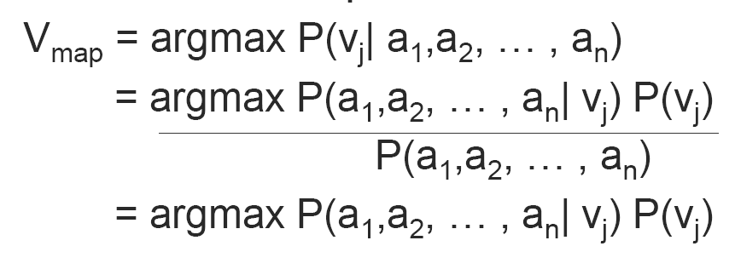
朴素贝叶斯
朴素贝叶斯分类器：
属性
标签
数值恒定
V_{j} ∈V
V_{j} ∈V
V_{j} ∈V

Slide 32
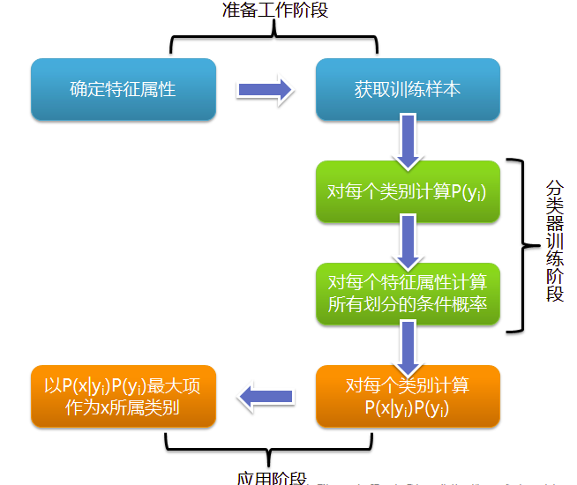





Slide 33
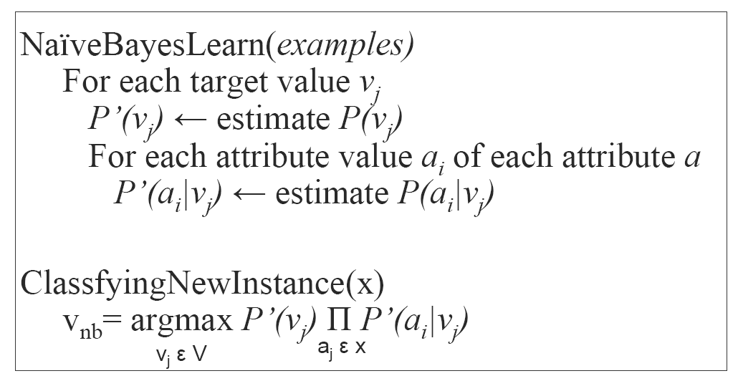

朴素贝叶斯
假定属性之间相互独立
=
条件是什么？

Slide 34
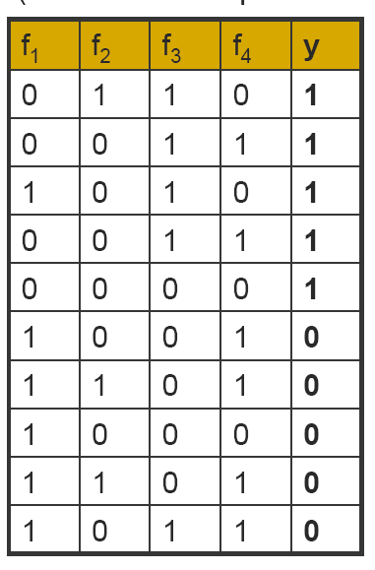
朴素贝叶斯：实例
R₁(1,1)=1/5：所有f₁ = 1的正样本占所有正样本的比例；
R₁(0,1)=4/5：所有f₁ = 0的正样本占所有正样本的比例；
R₁(1,0)=5/5：所有f₁ = 1的负样本占所有负样本的比例；
R₁(0,0)=0/5：所有f₁ = 0的负样本占所有负样本的比例；

Slide 35

填空题
9分
R₂(1,1)= [填空1]
R₃(1,0)= [填空2]
R₄(0,1)= [填空3]
正常使用填空题需3.0以上版本雨课堂
作答

Slide 36
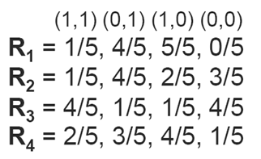

朴素贝叶斯：实例
y = ?
y = 1

Slide 37
决策树
吃饭问题：构造一个在饭店中是否等待餐桌的决策树,基于如下属性：
Alternate:附近是否有一个合适的候选饭店
Bar:饭店中是否有舒适的酒吧等待区
Fri/Sat:今天是不是星期五或者星期六
Hungry:是不是饿了
Patrons:饭店中有多少客人(None,Some,Full)
Price：饭菜的价格区间($,$$,$$$)
Raining:天是否下雨
Reservation:是否预定
Type：饭店类型（French，Italian,Thai,Burger）
WaitEstimate：估计等待时间(0-10,10-30,30-60,>60)

Slide 38
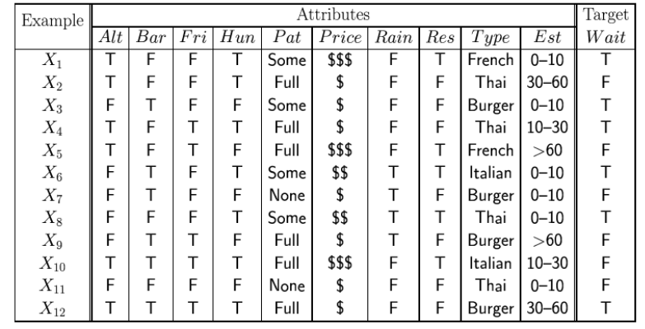
决策树：吃饭问题

Slide 39
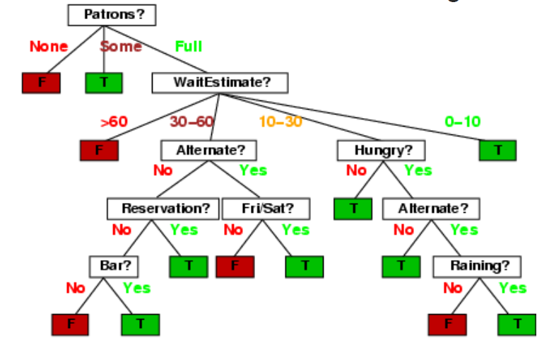
决策树：吃饭问题
以属性值向量作为输入，返回一个“决策”
吃饭问题决策树：

Slide 40
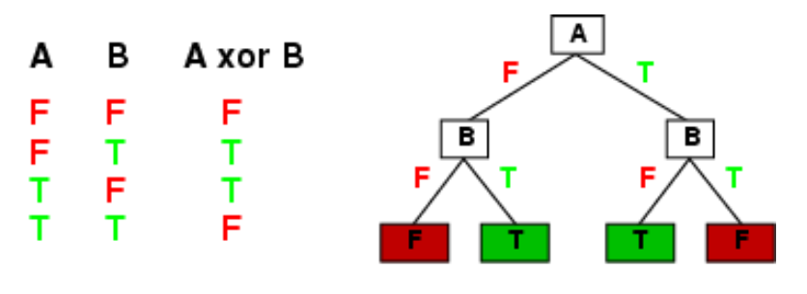
决策树：实例
二维异或门决策树

Slide 41
决策树：分支策略
如果剩余样本都是正样本或者都是负样本，表示树分裂结束，回答Yes或No
如果剩余样本包含正样本和负样本，继续分裂属性
如果没有剩余样本，则返回缺省值
如果剩余样本包含正样本和负样本但没有属性可以分裂，意味着出现错误，或者领域是非确定性的，或者没有观察到区分样本的属性。则此最好的办法是返回剩余样本中得票最多的分类

Slide 42
假说空间
n个属性，每个属性有3种取值，总共有多少种假说？
答案：3^{n}
复杂的假说空间
增加了对训练数据的预测准确度
容易导致过拟合

Slide 43
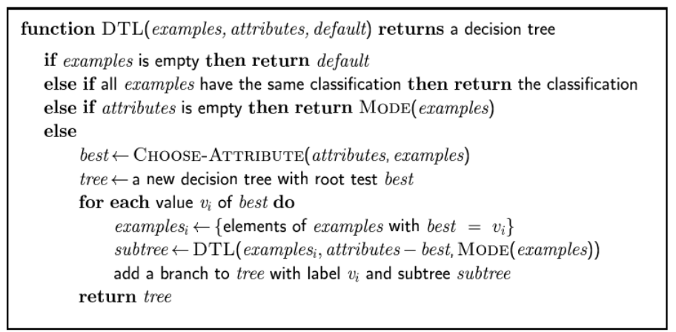
决策树算法
目标：找到一棵与训练数据拟合的最简单的决策树
思路：递归的寻找最佳属性进行分裂构造子树
以多数样本的标签为返回值
选择最好的属性为根节点

Slide 44
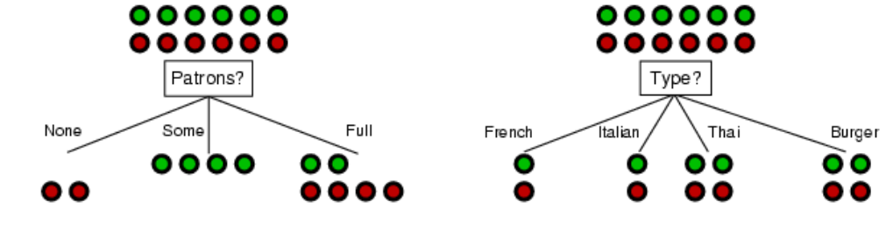
最佳属性选择
下面哪个属性应用于分裂构造子树比较好？
思路：一个好的属性应该能尽量将正样本与负样本区分开来
Patrons！
如何来衡量属性好坏：信息理论！

Slide 45
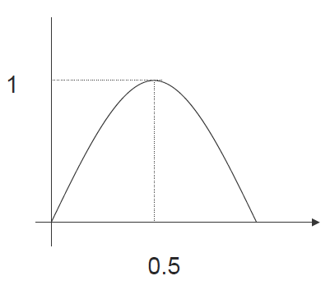
信息理论:熵
熵H(x)：衡量数据集的纯度
熵曲线
e.g. 两类样本(P,N),p个正样本数，n个负样本，p=9,n=5
Notes:
V是变量，vk是变量的取值

Slide 46
填空题
15分
e.g. 两类样本(P,N)
计算p=14，n=0 的熵H([14,0])= [填空1]
计算p=7，n=7 的熵H([7,7]) = [填空2]
计算p=6，n=8的熵H([6,8]) = [填空3]
正常使用填空题需3.0以上版本雨课堂
作答

Slide 47
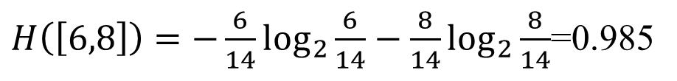
信息理论:熵
熵H(x)：衡量数据集的纯度
熵曲线
e.g. 两类样本(P,N),p=9,n=5
$H\left(\left[6,8\right]\right)=−\frac{6}{14}\log_{2}{\frac{6}{14}−\frac{8}{14}\log_{2}{\frac{8}{14}}}$=0.985

Slide 48
信息理论:属性选择
根据熵的定义，公平掷硬币的熵：
如果加载硬币，使之能掷出99%正面向上，则有
设布尔变量以q的概率为真，则可定义该变量的熵为：
因此
H(Fair)= − (0.5$\log_{2}{\text{0.5}+\text{0.5}}\log_{2}{\text{0.5}}$) = 1
H(Loaded)= − (0.99$\log_{2}{\text{0.}99+\text{0.}01}\log_{2}{\text{0.}01}$) ≈ 0.08
B(q)= − (${\text{q}log}_{2}{\text{q}+\text{(1-}\text{q}\text{)}}\log_{2}{\text{(1-}\text{q}\text{)}}$)
H(Loaded)=B(0.99)≈0.08

Slide 49

信息理论:属性选择
一个训练数据集包含p个正样本,n个负样本，则目标属性在整个样例集上的熵为：
一个属性A的取值为A₁,A₂,…,A_{v},根据属性A的取值将训练数据集E分成E₁,E₂,…E_{v},每个子集E_{i}有p_{i}个正例和n_{i}个反例，则选择属性A后，剩余的期望熵值为：
H(Goal)= B($\frac{p}{p+n}$)

Slide 50
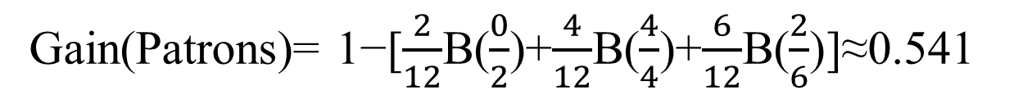

信息理论:属性选择
属性A的信息收益是熵的期望减少，即原有熵值-属性A 分裂后的熵值：
Gain(A)= B($\frac{p}{p+n}$) - H(A)
Gain(Patrons)= 1−[$\frac{2}{12}$B($\frac{0}{2}$)+$\frac{4}{12}$B($\frac{4}{4}$)+$\frac{6}{12}$B($\frac{2}{6}$)]≈0.541
Gain(Type)= 1−[$\frac{2}{12}$B($\frac{1}{2}$)+$\frac{2}{12}$B($\frac{1}{2}$)+$\frac{4}{12}$B($\frac{2}{4}$)+$\frac{4}{12}$B($\frac{2}{4}$)]=0
Gain(Patrons)>Gain(Type)
选择信息收益最大的属性进行分裂

Slide 51
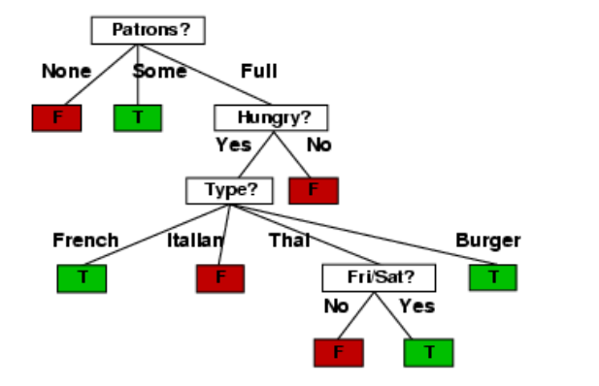
应用二：吃饭问题决策树

Slide 52
决策树剪枝
决策树剪枝
找到过度拟合的结点，删除该结点及其分支
如果一个结点是过度拟合的，则该结点不同属性值下所含正样本的比例与整个集合的比例大致相同，即p_{k}/(p_{k}+n_{k})≈p/(p+n)

Slide 53
决策树剪枝
χ²剪枝
Δ值的分布是d-1个自由度的χ²分布,d是属性可取值的个数
Δ越大，拒绝的可能性越小
e.g.对于三个自由度的测试， Δ=7.82将以5%的量级拒绝， Δ=11.35将以1%的量级拒绝

Slide 54
总结
学习概述
训练集与测试集
过拟合
归纳学习
朴素贝叶斯算法
决策树算法
决策树构建
信息理论

Slide 55
Qa？

